Slide 1
Politiche di Bilancio
Qualche confronto tra economia chiusa e economia aperta

Slide 2
Lo spazio di bilancio
Qualche dato conclusivo sul debito

Slide 3
Lo spazio di bilancio
Lo spazio fiscale o di bilancio permette, al contrario della sostenibilità di bilancio, un margine di manovra per le politiche di stimolo fiscale, senza però causare una spirale d’indebitamento insostenibile. Quando accade?
La figura successiva mette in evidenza che, quando il rapporto debito/PIL è basso (fino ad A), gli avanzi di bilancio non reagiscono molto, tuttavia al crescere del rapporto la funzione di reazione del saldo primario aumenta e taglia in E₀ la retta della spesa per interessi (equilibrio stabile)
Ci sono però anche gli effetti di shock economici negativi che possono spingere il valore del saldo più in alto, in E₁, ancora una volta la funzione di reazione del saldo primario e quella della spesa per interessi si intersecano, l’equilibrio che si raggiunge è però instabile, poiché l’avanzo primario si ridurrà continuamente e non sarà sufficiente a ridurre il debito: questo sarà il limite da non oltrepassare
Contemporaneamente, se il sistema si avvicina a E₁, il tasso d’interesse non sarà più costante e aumenterà con il rischio di avvicinarsi ad una situazione di potenziale default. Se questo accade, l’equilibrio sarà quello in E₂ e il debito possibile ancora più basso

Slide 4
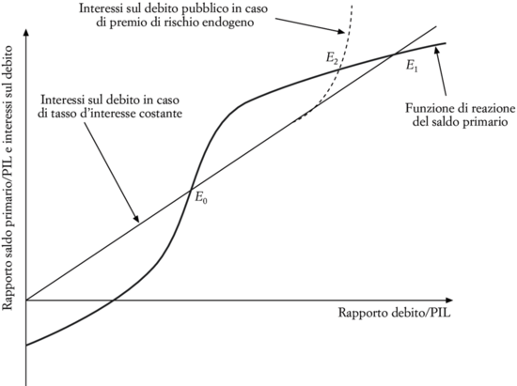
Lo spazio di Bilancio
Tendenza del debito/PIL in presenza di shock negativi: limite esterno all’equilibrio
Limite da non superare: oltre E₁ il rapporto B/Y diverge
Shock negativo, crisi =disavanzi primari
Rapporto debito/Pil costante
Lo spazio di bilancio sarà determinato dalla differenza tra r e g
A

Slide 5
Si possono mantenere avanzi primari elevati per molti anni? In Italia è stato così, ma anche altrove
Sofia Bernardini, Carlo Cottarelli, Giampaolo Galli, Carlo Valdes (2019)
La riduzione del debito pubblico: l’esperienza
delle economie avanzate negli ultimi 70 anni, Rivista di Politica Economica, n.1/2019: 76 .

Slide 6
La regola del debito è sostenibile?... Forse sì
154,9
150,3
145,5
Tuttavia quello che è successo….
Cfr. S. Bernardini, CPI, p.3

Slide 7
Politiche di bilancio, debito e funzioni della PE
In economia chiusa (Italia) la modalità con cui si finanzia la spesa pubblica è importante anche per le funzioni della PE:
Allocazione | Redistribuzione | Stabilizzazione
Vale circa 350 miliardi di €/anno per produzione di servizi pubblici e relativi investimenti. Qui per il ricorso al debito si fa riferimento alla Regola Aurea di Musgrave secondo la quale gli investimenti pubblici con debito sono ammessi solo se il loro rendimento in termini di entrate tributarie intertemporali è superiore alla spesa | Vale circa 400 miliardi di €/anno per pensioni, assistenza, sollievi in condizioni particolari, interessi. Avviene principalmente con strumenti tributari, anche se la progressività delle imposte è molto imperfetta in Italia. Qui il finanziamento con debito porterebbe ad effetti incerti e a instabilità finanziaria. | Si tratta di un mix di interventi discrezionali a supporto degli stabilizzatori automatici principalmente con riduzione di imposte e aumento della spesa pubblica per servizi e investimenti. Se finanziato con debito porta a instabilità futura a causa dell’accumulo degli interessi. Se si ottiene però un accumulo di capitale pubblico tale da contrastare il peso degli interessi, il debito va bene.

Slide 8
Quali strumenti rimangono a disposizione per mantenere costante il rapporto debito/Pil, ma soprattutto per ridurre B/PIL?
Garantire avanzi primari, ovviamente possibile solo in periodi non di crisi
Variazione della base monetaria è ora preclusa dall’esistenza di una Banca Centrale Europea (ma Quantitative Easing e politiche non convenzionali) - Politiche monetarie accomodanti
Controllo dei tassi d’interesse è indispensabile per evitare incrementi della spesa per interessi (r), poco controllabile dalle Autorità di politica economica
L’unico modo per ridurre l’incidenza del debito è stimolare la crescita economica - Politiche di crescita del reddito…

Slide 9
Quali politiche per accrescere il reddito? … altrimenti estrema ratio
Spesa per grandi opere (PNRR)? Limiti del debito e poco praticabili in Italia (negli ultimi 15 anni per le infrastrutture di trasporto sono stati impegnati 21 miliardi, ma l’ammontare in opere completate è stato di 1,7 miliardi – Fonte Il Sole24ore, 30 marzo 2021).
Investimenti in Formazione e R&S? Limiti del debito: la spesa è stata tagliata (8 miliardi)
Quindi occorre riformare: le regole = minore burocrazia? Tempi lunghi…
La struttura dimensionale delle imprese: imprese + grandi= maggiori investimenti in R&S, perché maggiore produttività (+30% rispetto alle piccole con meno di 50 addetti e maggiori profitti), in Italia però le imprese sono piccole (1 impresa con + di 250 addetti ogni 350 piccole con meno di 50 addetti, tale rapporto scende a 1/40 in Germania!)….
…. Occorre interrompere il circolo vizioso specializzazione “italiana” – piccola impresa – scarsi investimenti-settori tradizionali (… ma il Governo sta proponendo il liceo del Made in Italy).
….
Estrema ratio: ripudio del debito (default) o parziale ripudio del debito (ma ne seguono problemi di credibilità e di rifinanziamento)

Slide 10
Quindi non tutto il debito è problematico. La natura del debito e la sua composizione in Italia
Tutto ciò non può essere indipendente dalla natura del debito e dalla sua controllabilità
Il settore di riferimento si articola, come visto, in Amministrazione centrale, Amministrazioni locali ed enti di previdenza e assistenza sociale.
Le passività finanziarie incluse nell’aggregato sono in sintesi :

Slide 11
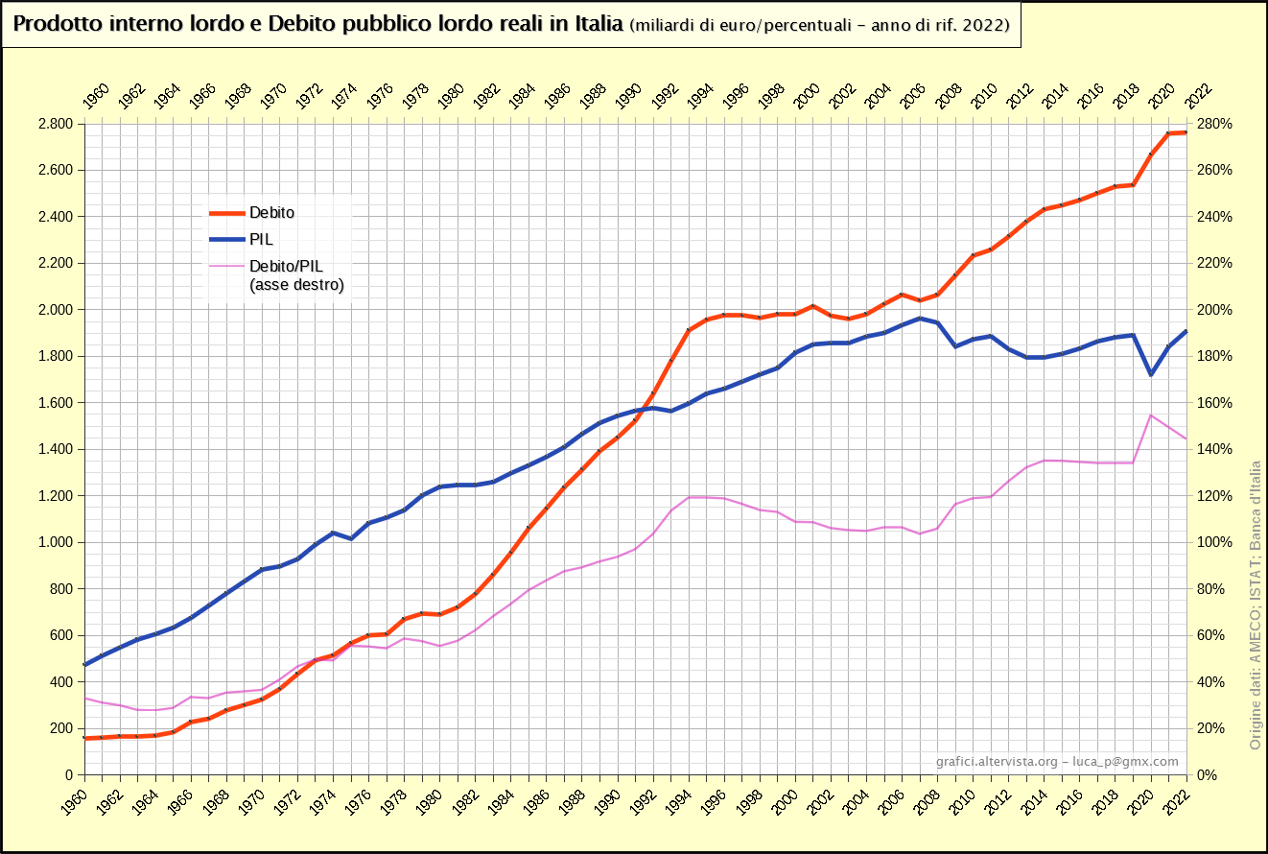
Disaccoppiamento della crescita
Crisi prolungata
contenimento
Riavvicinamento?
Superamento del limite dello spazio di bilancio?

Slide 12
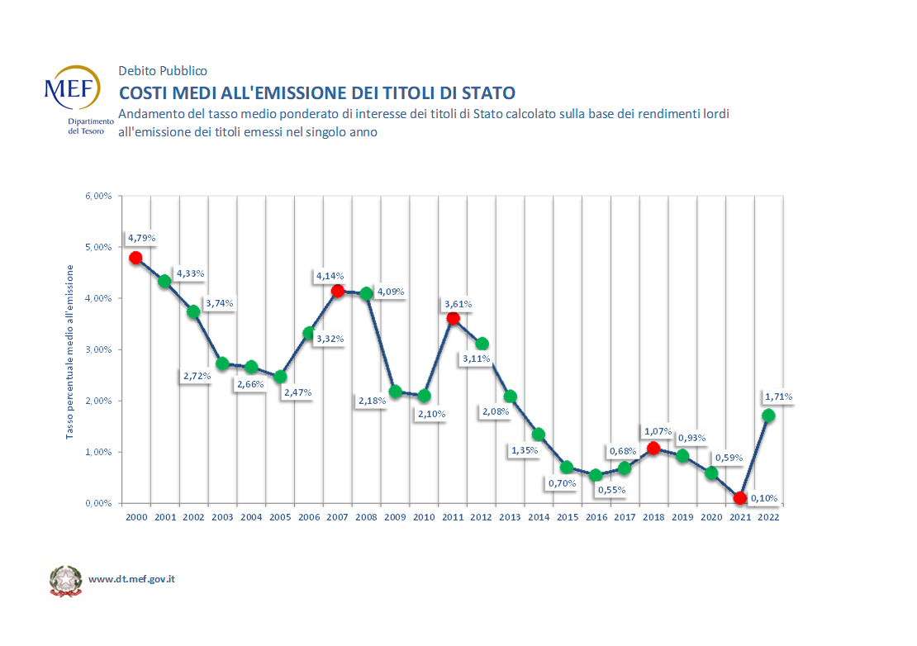
Qual è il peso degli interessi?
Tratto da: Ministero dell’Economia e delle Finanze, Dipartimento del Tesoro, Linee Guida della Gestione del Debito – Analisi 2009
https://www.dt.mef.gov.it/it/debito_pubblico/dati_statistici/

Slide 13
Chi detiene il debito pubblico?
Banca d'Italia - Base dati statistica
Banca d'Italia - Finanza pubblica
29,8
40,6
Tratto da: Ministero dell’Economia e delle Finanze, Dipartimento del Tesoro, Linee Guida della Gestione del Debito – Analisi 2009

Slide 14
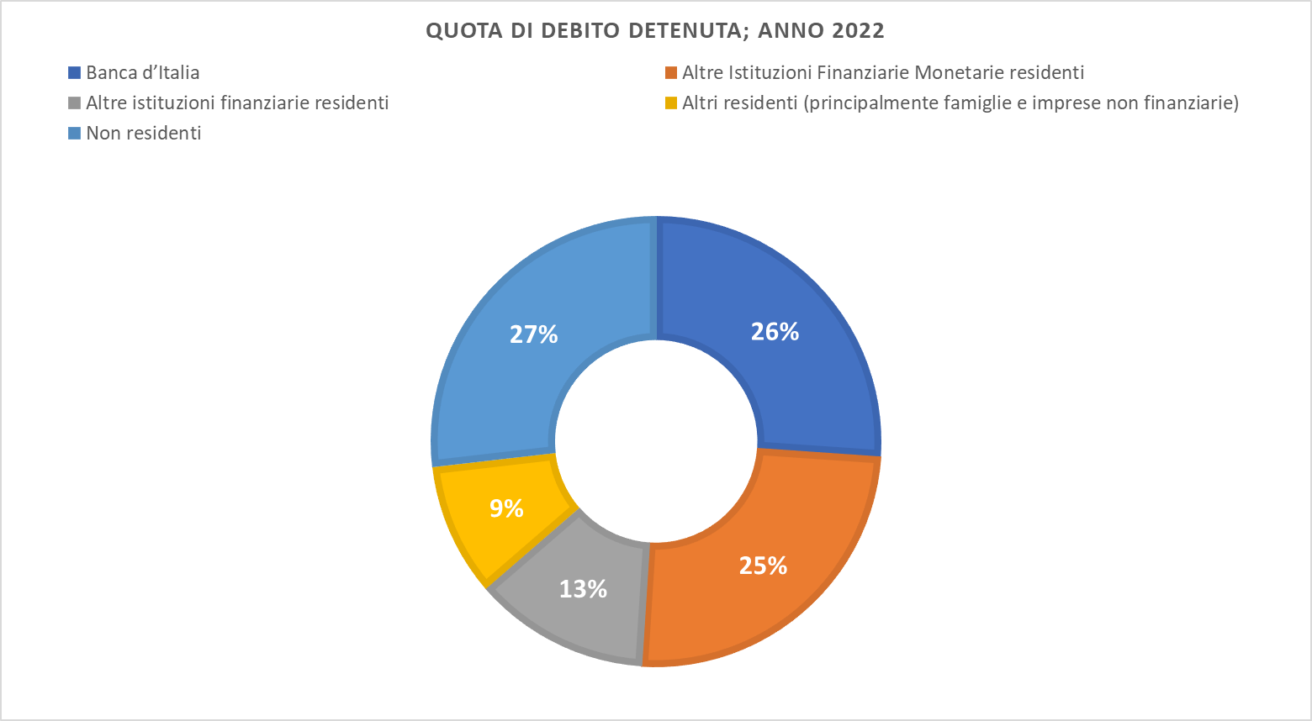
Struttura e ammontare del debito nel 2022 (miliardi e in %)
 | Ammontare Debito (Mlrd €)
Banca d’Italia | 721.051
Altre Istituzioni Finanziarie Monetarie residenti | 688.165
Altre istituzioni finanziarie residenti | 349.349
Altri residenti (principalmente famiglie e imprese non finanziarie) | 262.808
Non residenti | 741.092
Debito delle Amministrazioni pubbliche | 2762.465

Slide 15
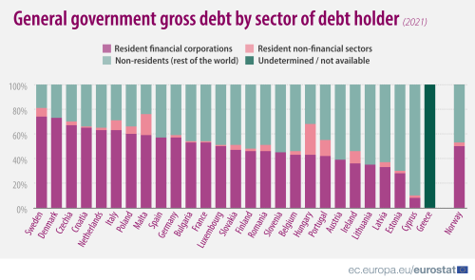
In Europa chi detiene il debito dei paesi più indebitati?
Fonte: https://ec.europa.eu/eurostat/statistics-explained/index.php?title=Structure_of_government_debt

Slide 16
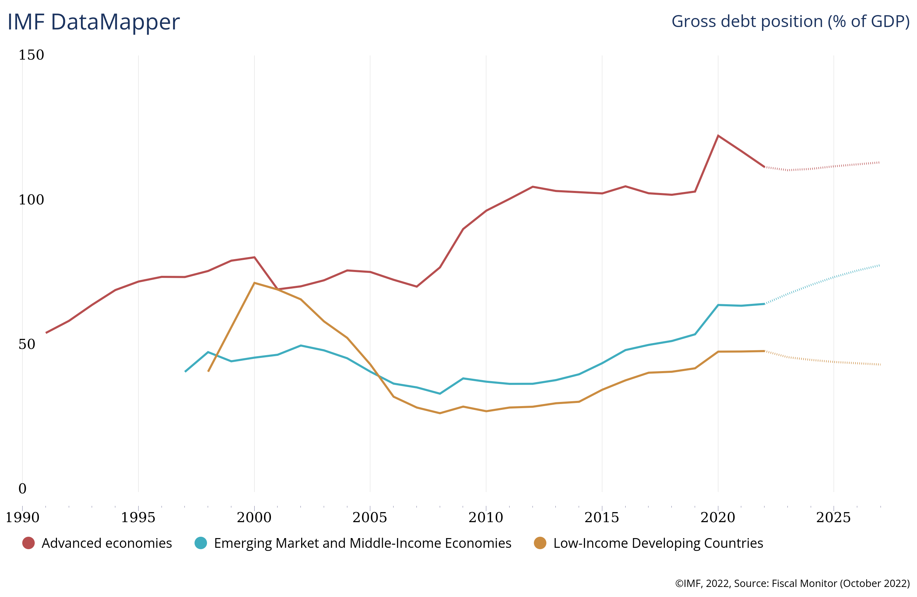
Debito pubblico, un problema mondiale
Crisi del 2007, la più grave dal secondo dopoguerra.
Molte sono le questioni ancora da risolvere.
Notevole aumento del debito pubblico nelle economie avanzate (si veda la mappa del FMI).
https://www.imf.org/external/datamapper/G_XWDG_G01_GDP_PT@FM/ADVEC/FM_EMG/FM_LIDC

Slide 17
Coordinamento internazionale
Gli effetti macroeconomici di politiche fiscali espansive in economie aperte

Slide 18
Il coordinamento internazionale: un riepilogo
Le politiche economiche devono essere coordinate in un’area comune per due motivi:
  La produzione di beni pubblici
  L’internalizzazione delle esternalità della politica economica
Entrambi i motivi si applicano all’Eurozona
In periodi di espansione le esternalità positive compensano quelle negative, nel caso delle crisi, però occorre che i paesi si coalizzino e rafforzino la spesa pubblica
… ma sappiamo che la disciplina di bilancio è iscritta nel PSC
Quindi occorre guardare all’Eurozona nel suo insieme che agisce sulla base di cambi flessibili e capitali flessibili, per cui può agire solo la BCE e il coordinamento delle politiche fiscali è solo una soluzione di second best (ma indispensabile se gli shock sono asimmetrici tra i paesi dell’UEM)

Slide 19
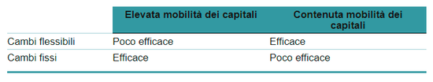
La Politica di Bilancio in economia aperta: Cambi fissi e flessibili e Politica fiscale in una piccola economia e in un’area vasta
L’approccio keynesiano viene seguito nel modello Mundell-Fleming e spiega quali siano le conseguenze di una politica di bilancio in economia aperta (modello IS-LM con scambi commerciali e finanziari) con mobilità perfetta di capitali e K perfettamente elastici al differenziale di interesse (Δi) tra il Paese e i mondiale. Ipotesi iniziale di sottoccupazione delle risorse. Dopo l’intervento pubblico espansivo il tasso d’interesse sarà pari al tasso mondiale (condizione di arbitraggio)
Occorre però distinguere gli effetti, tenendo conto anche del regime di cambio (vedi grafici). In generale possiamo avere le quattro situazioni riportate nella tabella sottostante.
Caso UME – resto del Mondo
Caso UME – Tra Paesi dell’area

Slide 20
Il caso dell’Eurozona: un riassunto
Gli scambi interni all’Eurozona avvengono in regime di cambi fissi per cui gli effetti della politica fiscale sono particolarmente efficaci e sono diversi da quelli esterni alla stessa, in cui vigono i cambi flessibili, per cui lo stimolo fiscale causa un apprezzamento dell’Euro.
In questo caso però, la mobilità dei capitali non è perfetta e quindi lo spiazzamento della domanda estera non è completo.
… tuttavia le economie dell’area Euro sono di grandi dimensioni (D, I, F) e occorre abbandonare l’idea che si tratti di una piccola economia aperta come nel modello Mundell-Fleming prevede, quindi sono interdipendenti, come vediamo con l’aiuto dei grafici riferiti a due paesi. L’efficacia dell’espansione fiscale dipende dai regimi di cambio (vedi figura precedente).

Slide 21
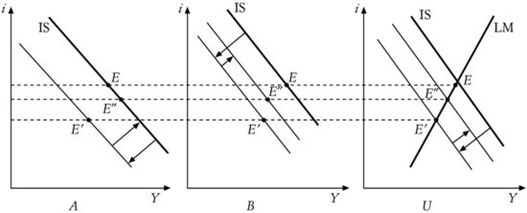
Come si trasmette uno shock negativo all’interno dell’Eurozona?
Figura 3.13.1.
Gli effetti esterni della politica fiscale in un modello IS-LM.
Quando i tassi di interesse nominali arrivano a zero (cfr. cap. 4), la curva LM è orizzontale e l’esternalità negativa della stabilizzazione budgetaria è bloccata.
In questo caso, ogni paese ha interesse ad attendere di intraprendere una stabilizzazione budgetaria, per cui un coordinamento è indispensabile.

Slide 22
Istituzioni per il governo della politica di bilancio e le regole
La situazione nell’UE e nel mondo

Slide 23
Le politiche di bilancio in ambito internazionale
Abbiamo già trattato il tema dell’importanza che le politiche di bilancio hanno riacquistato dopo la crisi del 2008 e quelle nell’attuale contesto, tuttavia si è acuito un ulteriore problema, quello dei debiti sovrani che possono destabilizzare un paese, inoltre vi è la necessità che le politiche si basino sulle regole
Le regole possono essere collegate al deficit di bilancio, alle spese, alle entrate o al debito pubblico e fissate in termini nominali, reali o strutturali, in valore assoluto o pro quota e applicate ex-ante (se il bilancio è sottoposto al voto) o ex-post; possono essere applicate a più livelli (dalla PA, dai governi, dalle amministrazioni locali, dai trattati internazionali) e con legge ordinaria o costituzionale. Sono più frequenti nei Paesi avanzati con democrazie consolidate e aperti al commercio e alla finanza internazionale (vedi FMI)

Slide 24
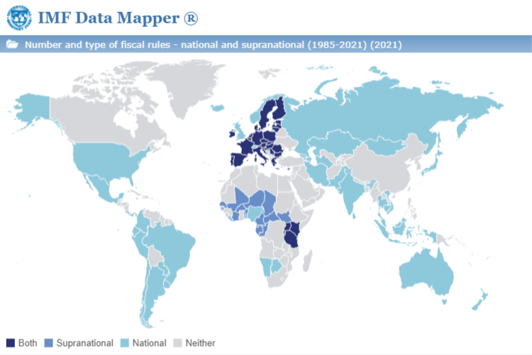
Le regole fiscali nel mondo (fonte FMI)

Slide 25
I criteri generali delle regole di bilancio
La presenza di regole interrompe il ciclo politico-economico che induce i politici al governo ad aumentare le spese prima delle elezioni o a spingere a spendere maggiormente per politiche in linea con le priorità del partito al governo; le regole inducono ad aumentare il coordinamento tra Paesi e a ridurre la tendenza a trasferire sulle generazioni future parte delle spese
Quali sono i criteri che mantengono la sostenibilità dei bilanci, pur favorendo la stabilizzazione anticiclica?
  la definizione chiara (trade-off), basata su conti pubblici trasparenti;
  la semplicità (trade-off);
  la flessibilità (trade-off), in particolare per reagire agli shock esogeni;
  la pertinenza (trade-off) in relazione agli obiettivi perseguiti;
  la facilità di applicazione e la possibilità di sanzionare le deviazioni;
  la coerenza con gli altri obiettivi e le regole di politiche pubbliche;
  il collegamento con altre politiche efficaci.
Inoltre buoni contenuti e facilità di applicazione migliorano la PE

Slide 26
Quali tipi di regole?
Fonte: Davoodi H. R., P. Elger, A. Fotiou, D. Garcia-Macia, X. Han, A. Lagerborg, W.R. Lam, and P. Medas. 2022. “Fiscal Rules and Fiscal Councils: Recent Trends and Performance during the Pandemic”, IMF Working Paper No.22/11, International Monteary Fund, Washington, D.C., p. 8

Slide 27
Le regole funzionano?
Nel 2012 il deficit su PIL nell’Eurozona era del 3,8%, con 18 stati che superavano il limite del 3% fissato dal Trattato di Maastricht mentre in USA era quasi del 9% e in Giappone dell’8%.
Nel 2019 il deficit su PIL scende nell’Eurozona all’0,6%, con un solo stato che devia dalla regola di Maastricht, mentre in USA è ancora sopra il -6,6% e in Giappone -2,3%. Nel 2022 era rispettivamente USA – 5,5% e J -6,7% (Fonte: InfoMercatiEsteri)
Non così efficaci invece gli effetti delle regole sull’andamento del debito su PIL nell’Eurozona: nei 19 paesi, era quasi al 92% nel 2012 e nel 2021 si attesta all’87,9% (4 punti di PIL in meno), con 7 paesi sopra il 100% e 7 sopra il 60%. Su questo andamento ha influito certamente il ciclo dell’economia.
Negli stessi anni l’Eurozona passa da una recessione nel 2012 (−0,9% il PIL) a un’espansione nel 2019 (+1,3% il PIL, espansione max a fine 2017 con +3,06%), mentre USA (2012 +2,65% - 2019 +1,96%) e Giappone (2012 +2,82% - 2019 +0,45%, ma -1,05% nel 2014).

Slide 28

Fiscal stance (Orientamento fiscale) e risultati per l’Italia
Si tratta dell’andamento della politica fiscale rispetto all’andamento dell’economia e si riassume in due rapporti che già conosciamo: SSP=$\frac{Variazione del saldo primario strutturale}{PIL potenziale}$ e OG=$\frac{output gap}{PIL potenziale}$
Anni | Indicatori |  | Effetti |  | Debito/PIL | ∆PIL reale
2007 | SSP > 0 e OG > 0 |  | Contrazione anticiclica |  | 99,8 | 1,5
2008 | SSP < 0 e OG > 0 |  | Espansione prociclica |  | 102,4 | −1,1
2009 | SSP < 0 e OG < 0 |  | Espansione anticiclica |  | 112,5 | −5,5
2010 | SSP > 0 e OG < 0 |  | Contrazione prociclica |  | 115,4 | 1,7
2011 | SSP > 0 e OG < 0 |  | Contrazione prociclica |  | 116,5 | 0,6
2012 | SSP > 0 e OG < 0 |  | Contrazione prociclica |  | 123,4 | −2,8
2013 | SSP > 0 e OG < 0 |  | Contrazione prociclica |  | 129,0 | −1,7
2014 | SSP < 0 e OG < 0 |  | Espansione anticiclica |  | 131,8 | 0,1
2015 | SSP < 0 e OG < 0 |  | Espansione anticiclica |  | 131,5 | 1,0
2016 | SSP < 0 e OG < 0 |  | Espansione anticiclica |  | 132,0 | 0,9
2017 | SSP < 0 e OG < 0 |  | Espansione anticiclica |  | 131,8 | 1,5
TAB. 3.12.1.
Disciplina fiscale e andamento dell’economia italiana: «Fiscal stance» anni 2007-2017
austerità
Per gli anni successivi vedi P. di Stabilità, SSP rigo 13/rigo5 e OG rigo 6/rigo5 (pag. 84)
Flessibilità e QE

Slide 29
E negli altri Paesi com’è andata?
Fonte: Davoodi H. R., P. Elger, A. Fotiou, D. Garcia-Macia, X. Han, A. Lagerborg, W.R. Lam, and P. Medas. 2022. “Fiscal Rules and Fiscal Councils: Recent Trends and Performance during the Pandemic”, IMF Working Paper No.22/11, International Monteary Fund, Washington, D.C., p. 20

Slide 30
Le Istituzioni di controllo e il problema delle crisi dei debiti pubblici
La questione della sostenibilità della spesa pubblica

Slide 31
Le istituzioni di bilancio e il controllo
La qualità delle istituzioni e delle procedure di bilancio sono fondamentali per garantire la sostenibilità della spesa pubblica: occorre quindi un’autorità unica che controlli la preparazione del bilancio e il grado di centralizzazione della politica fiscale determina le differenze nell’andamento di deficit e debito tra i Paesi dell’Eurozona e dell’UE
Occorre rilevare però che è necessario il ruolo della politica (quindi dei Parlamenti) nelle decisioni di bilancio.
Fonte: Davoodi H. R., P. Elger, A. Fotiou, D. Garcia-Macia, X. Han, A. Lagerborg, W.R.
Lam, and P. Medas. 2022. “Fiscal Rules and Fiscal Councils: Recent Trends and Performance during the
Pandemic”, IMF Working Paper No.22/11, International Monteary Fund, Washington, D.C., p. 11

Slide 32
Gli Uffici di Bilancio e il controllo sulle regole
In molti paesi si sono attivate anche commissioni o consigli indipendenti, incaricati di informare e sorvegliare il potere politico:
  Negli USA (il Budget Congressional Office), così come in UK, NL, F e D e secondo il FMI sono ad oggi 49 i paesi dotati di questa istituzione (dal 2017 anche in Brasile)
  In Italia è stato istituito nel 2014 l’Ufficio Parlamentare del Bilancio (UPB), che ha il compito di sorvegliare sulla sostenibilità delle previsioni e del quadro programmatico, mentre ex-post il controllo è effettuato dalla Corte dei Conti, necessari per il rispetto del Fiscal Compact
  Tra il 2014 e il 2016 sono stati incaricati due economisti (Commissari) di redigere dei rapporti sullo studio delle modalità di revisione della spesa: Giarda e Cottarelli

Slide 33
Approvato dal Governo il DOCUMENTO DI ECONOMIA E FINANZA 2023 (11 aprile)
Il Documento delinea i tre principali obiettivi programmatici della politica economica e di bilancio del Governo per il medio termine:
la rinuncia graduale ad alcune delle misure straordinarie di politica fiscale attuate negli scorsi tre anni e l’individuazione di nuovi interventi a sostegno dei soggetti più vulnerabili e per il rilancio dell’economia (3 miliardi); (Politiche redistributive)
la riduzione graduale, ma in misura sostenuta nel tempo, del deficit e del debito della pubblica amministrazione in rapporto al prodotto interno lordo (PIL). Il Governo conferma gli obiettivi di indebitamento netto in rapporto al PIL già dichiarati a novembre nel Documento Programmatico di Bilancio (DPB), ossia 4,5 per cento quest’anno, 3,7 per cento nel 2024 e 3,0 per cento nel 2025. L’obiettivo per il 2026 viene posto pari al 2,5 per cento; (sostenibilità della spesa; Politiche di stabilizzazione)
il sostegno alla ripresa dell’economia italiana, volto a conseguire tassi di crescita del PIL e del benessere economico dei cittadini più elevati di quelli registrati nei due decenni scorsi. (Politiche allocative)

Slide 34
… e per evitare le crisi derivanti dal debito sovrano in mancanza degli interventi della BCE
Dopo la seconda guerra mondiale solo i paesi in via di sviluppo (PVS) hanno avuto problemi di insolvenza, ma dal 2008 anche l’Eurozona ha registrato problemi di questo tipo:
  2010 accordo sulla ristrutturazione del debito greco (cancellati circa 100mrl.€) a cui seguì un accordo F-D (Sarkozy-Merkel a fine 2010) per il coinvolgimento anche degli investitori privati
  Creò problemi ai paesi più deboli tra il 2010-2016 (Irlanda, Portogallo e Cipro) che si riversarono anche su Italia e Spagna (effetto sullo spread, più che sull’accesso al mercato, anche se la Spagna ha fatto ricorso al MES)
Il Trattato istitutivo del MES (Meccanismo Europeo di Stabilità) è stato firmato a febbraio 2012 ed è entrato in vigore nell’ottobre dello stesso anno con la ratifica dei 17 Stati membri dell’Eurozona (art. 140 par.2 del TFUE).
Il MES fornisce assistenza finanziaria ai Paesi dell'eurozona, nel caso in cui tale intervento risultasse indispensabile per salvaguardarne la stabilità finanziaria dell'area valutaria complessivamente considerata e dei suoi Stati membri
Sostituisce il Fondo europeo di stabilità finanziaria (FESF) e il Meccanismo europeo di stabilizzazione finanziaria (MESF), nati per salvare dall'insolvenza gli stati di Portogallo e Irlanda, investiti dalla crisi economico-finanziaria del 2008.

Slide 35
Il Meccanismo Europeo di Stabilità
Il MES è costituito quale organizzazione intergovernativa nel quadro del diritto pubblico internazionale con sede in Lussemburgo (oggi 20 Stati membri dell’Eurozona)*. Il MES pone rimedio ad un’anomalia della Costituzione europea, vale a dire la mancanza di un «prestatore di ultima istanza» per i debiti dei Paesi (o backstop nella terminologia inglese) che non può essere la BCE in base alle regole del Trattato costitutivo.
Le clausole di azione collettiva (Collective Action Clauses), previste nei titoli di Stato: consentono di cambiare le condizioni contrattuali a maggioranza, rendendo i cambiamenti efficaci per tutti i titoli, non solo per quelli detenuti da coloro che hanno acconsentito ad una ristrutturazione.
Fonte: documenti della Camera (STUD - Dossier europei - 104 (senato.it))
(*) Austria, Belgio, Cipro, Estonia, Finlandia, Francia, Germania, Grecia, Irlanda, Italia, Lettonia, Lituania, Lussemburgo, Malta, Paesi Bassi, Portogallo, Slovacchia, Slovenia, Spagna e Croazia dal 22/3/2023.

Slide 36
Il ruolo del MES
Il MES si configura come uno strumento residuale rispetto ai presidi di governance fiscale e può fornire un sostegno alla stabilità economico-finanziaria, articolato in una serie di azioni, alle quali sono associate condizioni rigorose (principio della "rigorosa condizionalità"), proporzionate alla tipologia di assistenza finanziaria cui si intende fare ricorso.
La valutazione della sostenibilità del debito di un paese che chiede aiuto si rifà, infatti, alle procedure del FMI per la concessione dei prestiti ai PVS e la concessione dei finanziamenti è soggetta alla condizionalità.

Slide 37
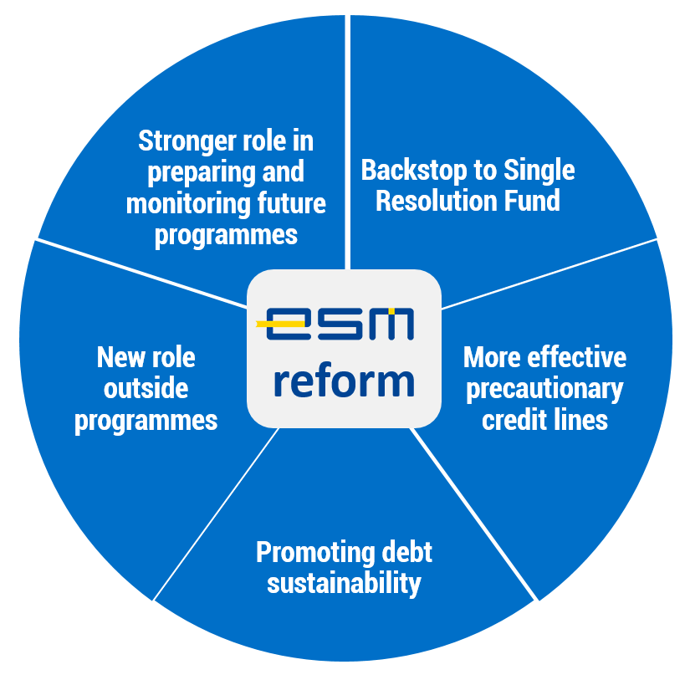
La questione della riforma e la mancata ratifica dell’Italia
Il 27 gennaio 2021 si è giunti alla firma di una riforma del Trattato che ha istituito il MES e alla modifica dell’accordo sul Fondo di risoluzione unico che è stato costituito dal sistema bancario europeo per «risolvere» le banche fallite.
Questa riforma dovrebbe garantire all’Eurozona uno scudo contro gli attacchi speculativi ed entrare in vigore dopo la ratifica degli Stati membri nel gennaio del 2022 (ad oggi però manca la ratifica dell’Italia).

Slide 38
Le linee di credito e i problemi del debito sovrano
LINEE DI CREDITO AGLI STATI - Il MES ne ha a disposizione di due tipi, le Precautionary Conditioned Credit Lines (Pccl) e le Enhanced Conditions Credit Line (Eccl); la riforma punta a rendere le prime più "efficaci".
Le linee del Pandemic Crisis Support creato nella prima metà del 2020 per aiutare gli Stati a combattere la pandemia di Covid-19, non fanno parte della riforma.
Occorre rilevare quali siano infine i principali problemi connessi con l’emissione di fondi sovrani:
  Occorrono incentivi efficaci per le parti (non tardivi, non troppo costosi e non violare i diritti dei creditori)
  Le clausole di azione collettiva moltiplica la platea dei creditori (occorre estenderla come previsto nella riforma del MES, altrimenti la sua validità è limitata ad una sola emissione di titoli)
  Il debito sovrano è particolare: i creditori non possono pignorare i collaterali, perché le attività sono interne alle frontiere nazionali e quindi lo Stato può fare default subendo solo un danno alla reputazione. Di contro il Paese ha vita infinita e quindi deve chiudere un accordo con i creditori.

Slide 39
L’UE e la mancanza di un congruente bilancio federale
L’unificazione monetaria pone numerose questioni di politica fiscale. Le tre principali si riferiscono:
  alla disciplina di bilancio dei paesi partecipanti, ossia al rischio che politiche fiscali lassiste o un’evoluzione insostenibile dei debiti pubblici possano far ricorrere alla stabilità monetaria (come visto prima);
  al federalismo fiscale, vale a dire alla necessità o all’opportunità di accompagnare la gestione a livello federale della politica monetaria con una federalizzazione parziale anche della politica fiscale;
  al coordinamento tra le politiche di bilancio e all’eventuale coordinamento di queste con la politica monetaria d’insieme, che come vedremo è stata condotta con l’uso di misure straordinarie, oltre al MES.

